Slide 1
测多余字符1定位视觉方案（3D）
推动机器视觉无所不在的存在
视觉小百科

Slide 2
目录
项目描述
项目验证
1
2
2
目录
目录
目录
3
配置清单
3
4
逻辑流程
4
评估结果&注意事项
5
6
售后服务

Slide 3
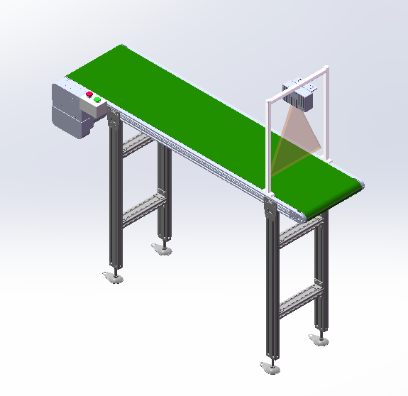
一、项目描述
●产品名称：测多余字符1
●产品材质：金属
●产品颜色：黑
●产品表面状态：否
●产品尺寸(mm × mm × mm)：200*100*50
●定位精度要求(视觉)：1
●检测时产品运动速度(m/s)：0.2
●搜索范围(mm × mm × mm)：350.0 * 250.0 * 100.0
●工作节拍(pcs/min)：20
●相机安装方式：眼在手外
●工作距离(mm)：387
方案布局图

Slide 4

二、项目验证
参数名称 | 参数值
3D线扫相机型号 | OPT-LPF2-030
3D线扫相机类型 | 3D线扫相机
X方向视野宽度 | 140.256mm
Z轴重复精度 | 1μm
采集时间 | 0.97s
行频 | 3-18kHz
Z(工作距离) = 387mm, X视野大小 = 140.256mm, Z向视野大小 = 175mm
视野图

Slide 5

二、项目验证
检测流程

Slide 6
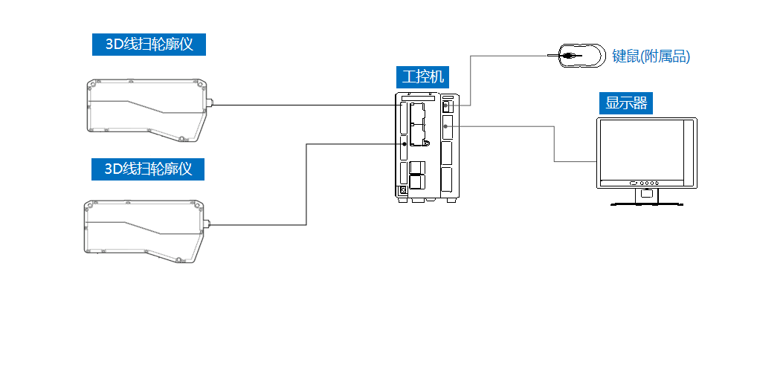
三、配置清单
系
统
构
成

Slide 7
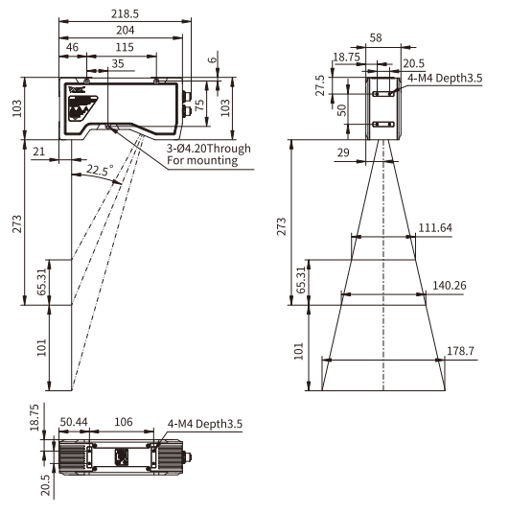
三、配置清单
相机尺寸图

Slide 8
三、配置清单
序号 | 名称 | 型号 | 单位 | 数量 | 厂家
1 | 3D线扫相机 | OPT-LPF2-030 | 台 | 2 | 奥普特/OPT
2 | 工控机 | - | 台 | 1 | -
3 | 显示器 | - | 台 | 1 | -
4 | 软件 | MechMSR | 套 | 1 | 梅卡曼德/MechMind

Slide 9
四、逻辑流程
MechMSR(梅卡曼德/MechMind):
逻辑流程
├── 图像采集
│ └── 3D线激光轮廓测量仪参数配置
│ ├── 相机模式：单台
│ ├── 虚拟模式：关闭（实时采集）
│ ├── 数据采集状态：开启
│ ├── 标定参数组：选择预设标定文件（确保与安装位置匹配）
│ ├── 触发设置：外部触发（适配传送带速度0.2m/s）
│ └── 滤波参数：Y轴分辨率调整为1mm（满足定位精度要求）
│
├── 预处理
│ ├── 表面对齐
│ │ ├── 使用特征区域：勾选（框选字符可能出现的区域）
│ │ ├── 2D匹配模板编辑：选取边缘特征（如字符轮廓的共性边缘）
│ │ └── 角度范围：±5°（适配传送带来料角度偏差）
│ │
│ ├── 表面噪点去除
│ │ ├── 使用特征区域：勾选（限定字符区域）
│ │ ├── 深度差阈值：0.5mm（过滤轻微噪点）
│ │ ├── 邻域类型：八邻域（全面覆盖噪点）
│ │ └── 标准差倍数：2（保留主体数据，去除异常点）
│ │
│ └── 表面预处理
│ ├── 滤波器类型：中值滤波（消除随机噪点）

Slide 10
四、逻辑流程
│ ├── 滤波窗口X/Y方向大小：3px（平衡速度与精度）
│ └── 使用强度图：勾选（利用黑色金属表面强度差异增强对比）
│
├── 字符检测
│ ├── Blob分析
│ │ ├── 使用特征区域：勾选（限定字符搜索范围）
│ │ ├── 高度阈值：1.5mm（字符凸起高度范围）
│ │ ├── 面积阈值：50-5000px²（过滤非字符区域）
│ │ └── 排序方式：位置-X递增（按字符排列顺序处理）
│ │
│ └── 深度学习模型包推理（可选）
│ ├── 模型类型：文本检测（识别字符边界）
│ ├── 输入特征区域：勾选（限定字符区域）
│ └── 输出结果：字符位置坐标与类别（区分有效字符与多余字符）
│
├── 结果处理
│ ├── 判定规则配置
│ │ ├── 面积范围：超出5000px²判定为NG（多余字符过大）
│ │ ├── 位置偏移：X/Y轴偏差超过1mm判定为NG（定位精度要求）
│ │ └── 数量判定：检测到多余字符数量≥1判定为NG
│ │
│ └── 输出管理
│ ├── 保存表面数据：启用（记录检测区域原始数据）
│ └── 可视化标记：启用（在数据查看器中高亮多余字符）
│
└── 通信处理（可选）
└── TCP ASCII通信配置
├── 目标IP地址：填写PLC地址
├── 输出内容：综合判定结果（0=OK，1=NG）及字符数量
└── 轮询间隔：30ms（适配20pcs/min节拍）

Slide 11
五、评估结果&注意事项
05 评估结果 & 注意事项
现场环境
相机安装
物料一致性
风险点：金属材质反光可能导致3D扫描数据异常
解决方案：增加防眩光罩并调整光源入射角
风险点：387mm长工作距离易受振动干扰
解决方案：采用高刚性支架+减震垫组合安装
风险点：黑色金属表面氧化层厚度差异影响强度图对比度
解决方案：预处理阶段增加表面标准化喷砂工艺

Slide 12

六、售后服务
该设备上线后使用初期，我们会派专人进行全程跟踪；
处理解决可能发生的设备异常；
对现场人员进行培训指导；
设备调试完成后：售后服务一年；
若客户提出设备升级需求，我们会及时为您提供升级新方案。

Slide 13
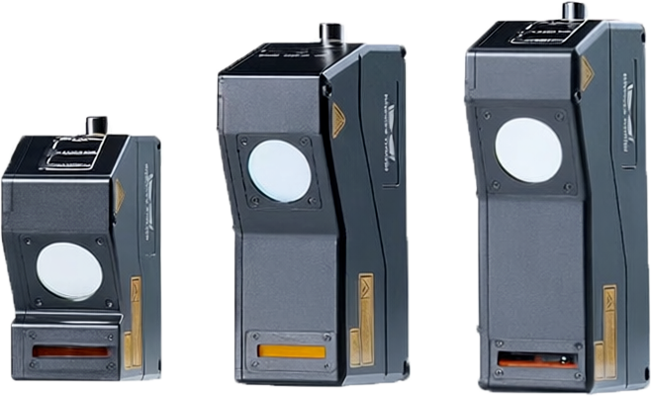


感谢关注
视频号
抖音
更多信息请访问：www.ytzrtx.com

